Slide 1
專案管理經驗知識移轉之個案探討
以D公司系統開發專案為例

Slide 2
專案管理經驗知識移轉之個案探討
以D公司系統開發專案為例
Dixon知識移轉策略
專案管理實務
知識分享計劃行為模式(林東清)
Dixon知識移轉策略
個案公司背景
知識盤點及分析
知識階段評估
知識移轉分析
知識移轉對策
知識列表
知識屬性分析
知識缺口與
關鍵知識
知識階段定義
知識階段評估
知識落差分析
知識移轉現況
知識移轉分析
知識移轉缺口
移轉模式建議
Bohn’s 知識階段理論
(Bohn’s Stages of Knowledge Growth)
系統開發專案執行及管理流程
知識盤點相關理論
PMBOK
專案管理實務

Slide 3
專案部門營運流程示意圖

Slide 4
專案流程知識產出
專案階段 | 專案文件及記錄 | 負責人員
專案規劃 階段 | 專案管理計畫書 | 專案經理
 | 專案啟動會議簡報 (內部/外部) | 專案經理
需求塑模 階段 | 客戶需求項目清單 | 顧問師
 | 系統作業流程文件 | 顧問師
 | 系統功能架構文件 | 顧問師
 | i-Model文件 | 塑模師
 | 系統軟體驗證計畫書 | 塑模師
 | 模擬驗證會議紀錄 | 顧問師
系統開發 階段 | s-Model文件 | 塑模師
 | AP Spec規格文件 | 塑模師
 | 單元測試紀錄文件 | 程式設計師
 | 整合測試紀錄文件 | 塑模師
 | 程式測試驗收紀錄 | 塑模師
專案階段 | 專案文件及記錄 | 負責人員
系統導入 階段 | 系統使用操作手冊 | 塑模師
 | 系統教育訓練教材 | 顧問師
 | 技術移轉訓練教材 | 塑模師
 | 顧問服務紀錄 | 顧問師
 | 技術移轉紀錄 | 塑模師
專案結案 階段 | 專案結案報告 | 專案經理
 | 專案結案心得分享簡報 | 專案經理
專案監控 管理 | 專案議題管制表 | 專案經理
 | 需求變更申請單 | 專案經理
 | 專案進度週報 | 專案經理
 | 專案進度會議紀錄 | 專案經理
 | 專案階段審查會簡報 | 專案經理
 | 專案進度審查會 會議紀錄 | 專案經理
Notes:
4
56萬到46億

Slide 5
現行專案執行瓶頸
專案無法如期完成，造成收入實現的延後
無法有效掌握及管理客戶需求，致使成本過高
專案團隊的客戶溝通及管理能力欠缺
缺乏幹練的專案管理人員
系統整合測試經驗缺乏，造成系統品質不佳
缺乏有效的專案經驗傳承機制，不同專案團隊執行成果落差大

Slide 6
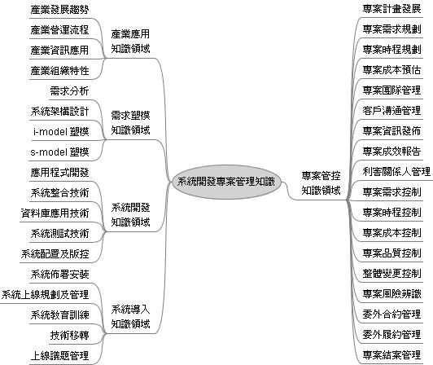
系統開發專案管理知識清單

Slide 7
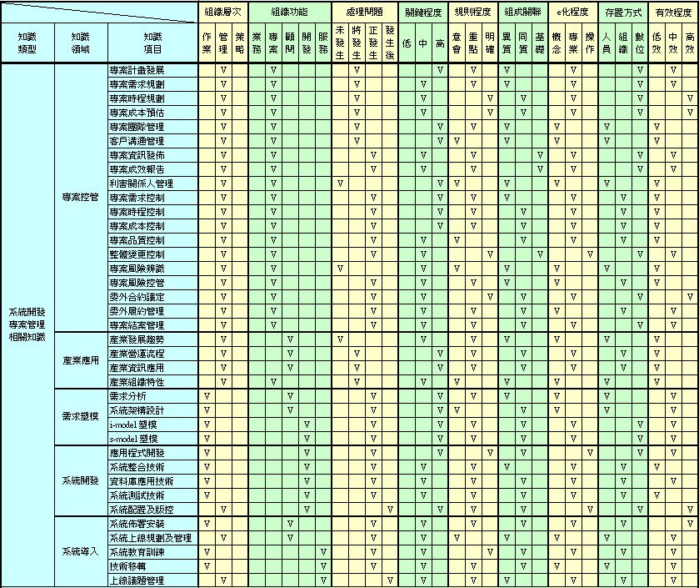
系統開發專案管理知識項目屬性分析

Slide 8
專案管理知識策略性重要程度分析

Slide 9
專案管理關鍵知識及知識缺口分析

Slide 10
Bohn’s 知識階段的操作型定義
階段 | 名稱 | 知識表現形式 | 操作型定義 (以發展專案管理計畫書為例)
0 | 完全忽視 | 知識不存在 | 完全不知道有發展專案管理計畫這件事
1 | 完全人工 | 主要為內隱 知識 | 自己隱約知道如果專案執行前能事先約定好一些事情對專案管理會有幫助,但無法清楚說清楚要約定哪些事項 (已經知道但還沒具象化)
2 | 自覺 | 主要為內隱 知識 | 自己在執行專案時,會依自己以往的經驗知道在專案開始前時事先針對範疇,時程,預算,品質等專案管理項目進行規劃及安排,不會走一步算一步 (已經有經驗但還沒整理出來)
3 | 衡量 | 將發現的知識 寫下來 | 將自己先前發展專案管理計畫的心得記錄下來,條列應該規劃的項目及該項目對後續專案管理的影響,以做為自己未來執行專案的參考 (自己有心得筆記)

Slide 11
階段 | 名稱 | 知識表現形式 | 操作型定義 (以發展專案管理計畫書為例)
4 | 控制 平均值 | 將知識寫下並實際體會 | 自己已經開始整理專案管理計畫中諸如範疇,時程,成本等每個項目在發展時的製作重點及注意事項,並能對同事分享相關專案管理計畫發展技巧. (開始非正式的分享心得)
5 | 能產生流程 | 硬體說明書或操作手冊 | 已經整理出專案管理計畫的範本及製作步驟與要點, 同時透過主管確認有其參考性將其納入部門的標準範本及作業程序文件中.(已經能產生範本,照表操課)
6 | 敘述流程特徵 | 計量的、實驗出的公式 | 為了使前述發展的專案管理計畫書範本及製作程序能更符合不同類型專案的特性(ex.新開發案, 舊案翻新案, 維護案)的需求,開始將原先的範本及製作要點依不同類型專案加以細分,並整理出適用於不同類型專案的範本及最佳實務案例. (能套用合適的參考範本及程序)

Slide 12
階段 | 名稱 | 知識表現形式 | 操作型定義 (以發展專案管理計畫書為例)
7 | 知道 為什麼 | 程序、方法論、演算法或科學的形式 | 已經熟悉不同專案類型的專案管理計劃範本及程序項目,可以清楚掌握每個細項的管理精神及實務操作要點, 並在每個專案執行時依據該專案的特性對範本或操作程序做出適切的調整及修正,讓專案管理計畫的功能充分發揮. (會依管理精神及專案特性自行調整, 同時產生效益)
8 | 完整的知識 | 無法達到，但是可以不斷地朝此接近 | 已經完全融會貫通, 即使不參考任何範本也能製作出符合特定專案需求的專案管理計畫書。 (完全融會貫通)

Slide 13
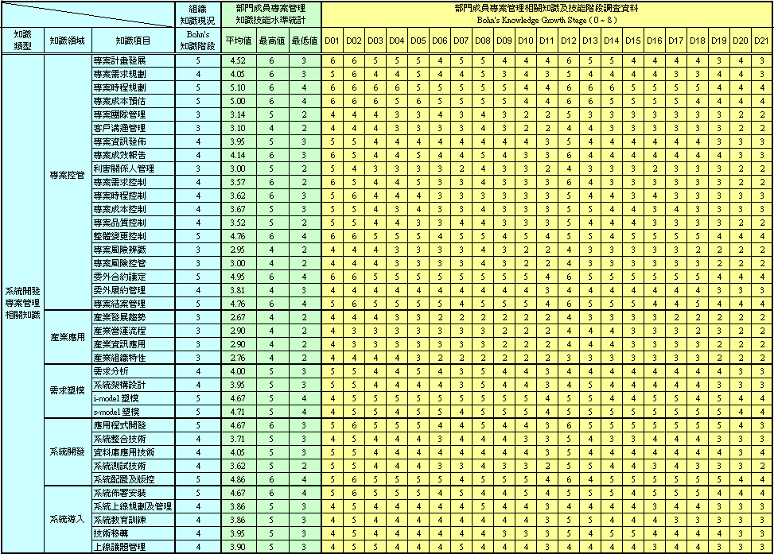
成員知識階段調查
Notes:
13
56萬到46億

Slide 14
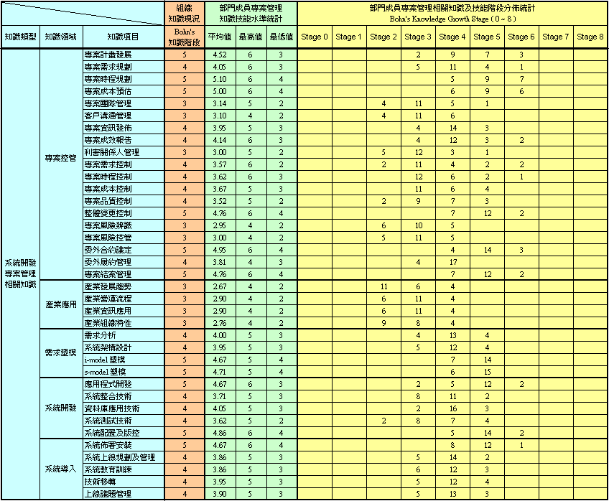
組織知識階段評量
知識階段偏低
之知識項目
成員知識落差過大
之知識項目
Notes:
14
56萬到46億

Slide 15
組織知識階段異常項目
知識階段偏低之知識項目 (知識階段 < Stage 4) [平均階段, 最高階段] | 成員知識落差過大之知識項目 (知識落差 > 3個Stages) [最低階段, 最高階段]
1.專案團隊管理 [3.14, 5] 2.客戶溝通管理 [3.10, 4] 3.利害關係人管理 [3.00, 5] 4.專案風險辨識 [2.95, 4] 5.專案風險控管 [3.00, 4] 6.產業發展趨勢 [2.67, 4] 7.產業營運流程 [2.90, 4] 8.產業資訊應用 [2.90, 4] 9.產業組織特性 [2.76, 4] | 1.專案計畫發展 [3, 6] 2.專案需求規劃 [3, 6] 3.專案團隊管理 [2, 5] 4.專案成效報告 [3, 6] 5.利害關係人管理 [2, 5] 6.專案需求控管 [2, 6] 7.專案時程控管 [3, 6] 8.專案品質控管 [2, 5] 9.應用程式開發 [3, 6] 10.系統測試技術 [2, 5]
Notes:
15
56萬到46億

Slide 16
知識缺口與知識評量交叉分析
 | 知識階段評量異常類型
 | 知識階段偏低項目 | 知識落差過大項目
知 識 缺 口 | 1.專案團隊管理 2.客戶溝通管理 3.利害關係人管理 4.專案風險辨識 5.專案風險控管 6.產業發展趨勢 7.產業營運流程 8.產業資訊應用 9.產業組織特性 | 1.利害關係人管理 2.專案需求控管 3.專案時程控管 4.專案品質控管 5.系統測試技術
關 鍵 知 識 | 無 | 1.專案計畫發展 2.專案需求規劃 3.專案成效報告 4.應用程式開發
Notes:
16
56萬到46億

Slide 17
專案管理知識移轉現行模式
No | 分享及移轉機制 | 型式 | 頻率 | 移轉方式 | 學習動機
01 | 定期專案工作會議 | 會議 | 每週 | 指導及交流 | 強制性
02 | 部門專案文件分享機制 | 文件 | 不設限 | 文件資訊分享 | 自發性
03 | 專案議題管理平台 | 平台 | 不設限 | 溝通及記錄 | 自發性
04 | 專案經驗及心得分享 | 會議 | 不定期 | 經驗心得分享 | 強制性
05 | 技術通報的發表 | 文件 | 不定期 | 技術資訊分享 | 自發性
06 | 技術議題討論平台 | 平台 | 不設限 | 技術社群 | 自發性
07 | 專業項目教育訓練 | 訓練 | 不定期 | 教育訓練 | 強制性
08 | 非正式的工作交流 | 對談 | 視需要 | 經驗意見徵詢 | 自發性
Notes:
17
56萬到46億

Slide 18
知識分享計畫行為分析
  資深人員大多樂於分享
  接收者珍惜學習機會
  部份知識項目屬內隱性質，
  僅能個案指導或經驗交流，
  傳授及內化過程較為緩慢
個人的特性
個人的動機
知識分享
的態度
分享的對象
  公司與部門相當重視
  知識學習及分享，且
  持續給予實質性的支持
  團隊成員間也常藉由工作
  交流及討論，尋求相關
  問題的處理經驗及模式
分享知識的類型
回報的預期
知識分享行為
的主觀規範
知識分享
的意圖
知識分享
的行為
組織的文化
共同的背景
  專案管理知識具異質整合特性，
  吸收成效與接收者之基礎知識及
  經驗豐富度有關，如果傳授者與
  接收者程度差太大，會導致效果
  不佳
  資深專案管理人員例行專案事務
  工作負擔大，無暇進行相關知識
  分享與移轉
分享的基礎設施
執行知識分享
的能力與信心
個人資源充裕度
個人的能力
資料來源：知識管理，林東清著，2005。

Slide 19
現行專案知識分享主要不利因素
1
資深專案管理人員無暇進行知識移轉
2
專案知識接收者自身基礎知識落差
3
專案知識部分領域屬內隱型知識不易分享

Slide 20
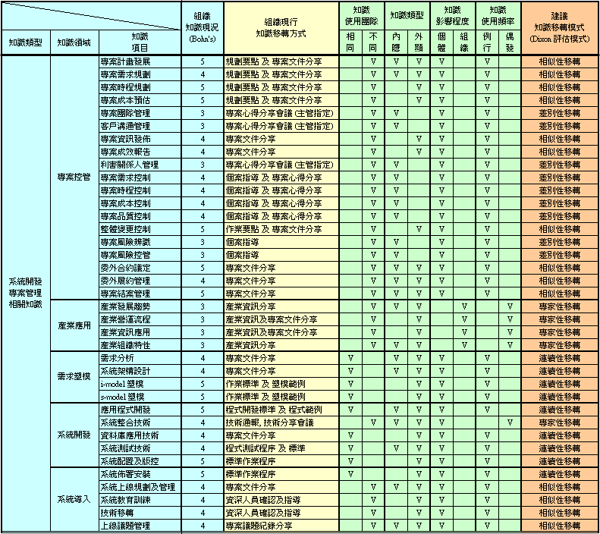
現行知識移轉模式評估
Notes:
20
56萬到46億

Slide 21
現行知識移轉模式評估
 | 專案控管知識區塊 |  | 產業應用 知識區塊 | 需求塑模 知識區塊 | 系統開發 知識區塊 | 系統導入 知識區塊
 | 外顯類型 | 內隱類型
現行主要 移轉模式 | 執行要點, 文件分享 | 心得分享 | 資訊分享, 文件分享 | 作業標準, 塑模範例 | 開發標準, 範例程式, 技術通報 | 作業標準, 文件分享, 個案指導
建議知識 移轉模式 | 相似性移轉 | 差別性移轉 | 專家性移轉 | 連續性移轉 | 連續性移轉 | 相似性移轉
現行移轉 模式落差 | 無顯著落差 | 須調整為著重互動及雙向溝通 | 需調整為著重產業專家溝通及諮詢管道的通暢 | 無顯著落差 | 無顯著落差 | 無顯著落差
建議事項 | 無 | 增加個案指導及經驗交流座談比重 | 整理並發行產業專家名冊,強化專家溝通管道及技產業應用詢平台 | 可增加專案結束後之案例探討,並將成功模式納入標準 | 可增加專案結束後之案例探討,並將成功模式納入標準 | 無

Slide 22
知識移轉建議改善措施
1
重新調整資深專案管理人員工作安排，
降低知識移轉資源衝突
2
強化專案管理人員基礎知識與技能的養成
3
建構階段式的專案管理知識移轉分工模式
4
設置專案管理輔導員機制，加速經驗知識傳承

Slide 23
知識移轉建議改善措施
5
建構完整的知識領域專家支援體系
6
定期安排專案管理經驗交流活動
7
推動專案管理日誌的觀念
8
定期評估專案管理知識移轉成效

